Slide 1
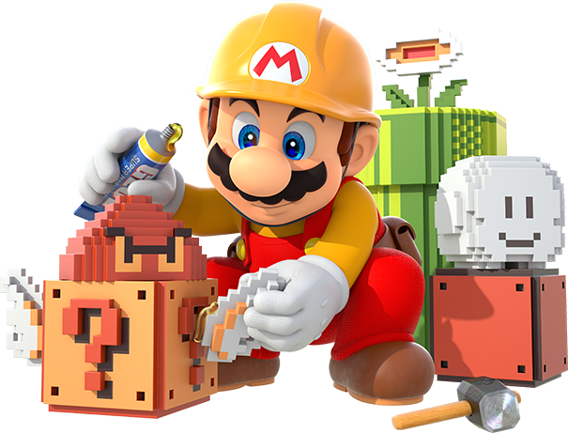
2D게임프로그래밍
1차 프로젝트 발표
Super Mario Maker
2024180020 오시은

Slide 2

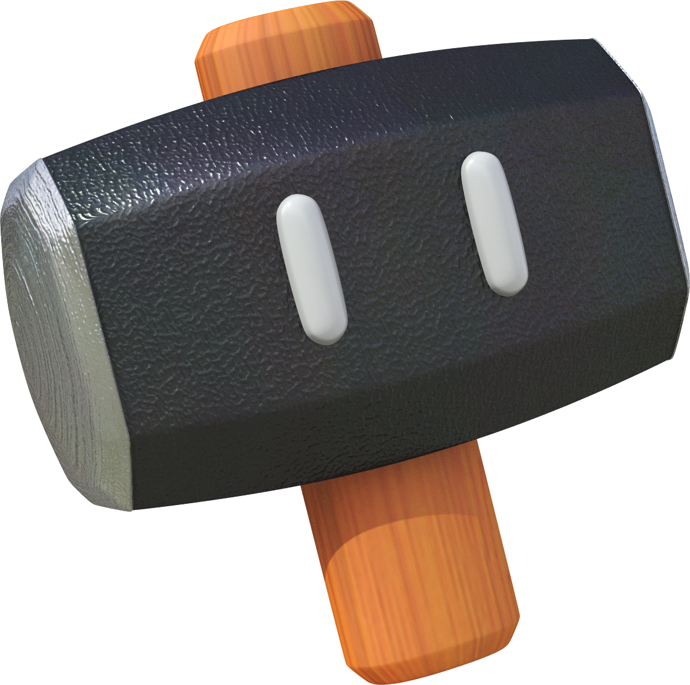

Super Mario Maker
컨셉 및 재미요소
장르: 액션 플랫포머
창의력을 발휘하여
자신만의 맵을 제작하고
함께 플레이하며 느낄 수 있는 즐거움
적 몬스터를 피하거나 잡으며
골대까지 도달하는 성취감

Slide 3

Super Mario Maker
예상 게임 진행 흐름
16x12 ~ 160x45 맵 크기 설정 가능
크기 50x50 타일에 오브젝트 설치
맵 등록을 위해서는 한 번 클리어 필요
골대 위치 변경 불가능
기본맵 or 사용자 제작 맵 플레이
- 모드
랜덤하게 맵이 나오는 어디까지 마리오 챌린지
코드 입력으로 지정 맵을 플레이
적을 피해 오른쪽으로 이동,
오른쪽 끝에 위치한 골대에 도달하면 맵 클리어

Slide 4







Super Mario Maker
게임 오브젝트
캐릭터
적 몬스터
아이템
코인
블록, 장치
블록, ?블록, 딱딱블록, 투명블록 / 토관, 골대

Slide 5
Super Mario Maker
개발일정 (9주차)
1주차: 리소스 수집, 스프라이트 정렬, 출력 확인
2주차: 캐릭터 class 구현, 카메라 뷰 구현
3주차: 각 오브젝트별 class 구현 (블록, 적 몬스터)
4주차: 각 오브젝트별 class 구현 (아이템, 장치)
5주차: 객체간 충돌 처리 구현
6주차: 맵 제작 모드, 저장 및 불러오기 구현
7주차: 기본 맵 구성 (슈퍼마리오브라더스 1-1 ~ 1-4)
8주차: 배경음악, 사운드 적용
9주차: 테스트 및 버그 수정

